Slide 1
Инфраструктурная платформа на основе Kubernetes
otus.ru

Slide 2

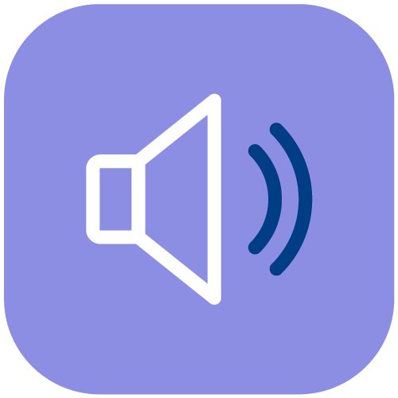
Меня хорошо видно
& слышно?

Slide 3

Защита проекта
Тема: MVP платформа Kubernetes
Матушкин Никита
Должность DevOps инженер
Компания Нетрика-Медицина

Slide 4
План защиты
Цели проекта
Что планировалось
Используемые технологии
Что получилось
Схемы/архитектура
Выводы

Slide 5
Цели проекта
1. | Разобраться как простоить платформу на базе kubernetes имея "голые виртуалки"
2. | Разобраться в работе дистрибутива k8s - k3s.
3. | Научиться правильно и эффективно выстаривать полный цикл CI/CD на базе контенейнеров внутри кластера
4. | Разобраться как эффективно выстроить работу со всеми компонентами кластера

Slide 6
Используемые технологии
1. | k3s
2. | CI/CD - Tekton, ArgoCD, github workflow
3. | Harbor - container registry
4. | Longhorn - распределенная система хранения для контейнеров в Kubernetes.
5. | Kube-Prometheus-Stack (Prometheus, Grafana и остальные компоненты) — инструменты для мониторинга и алертинга в кластере

Slide 7
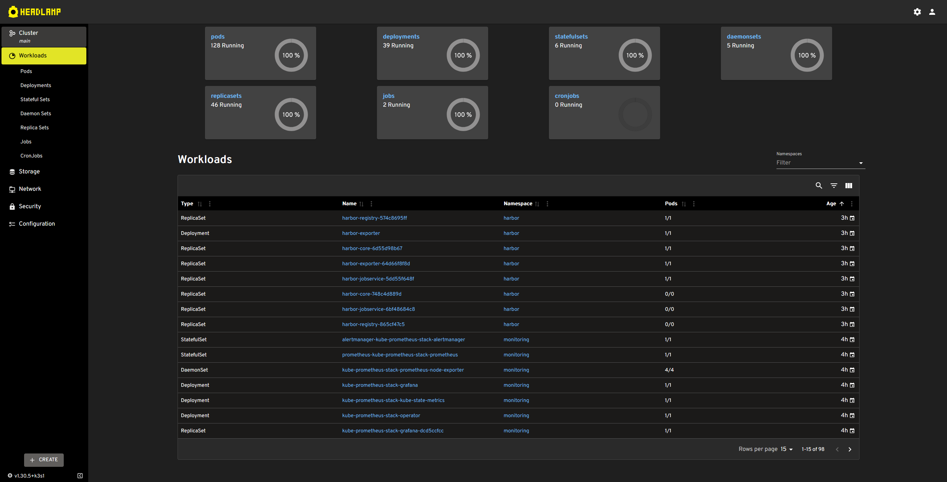
Что получилось
Очень много скриношотов приложил непосредственно в README.md проекта

Slide 8
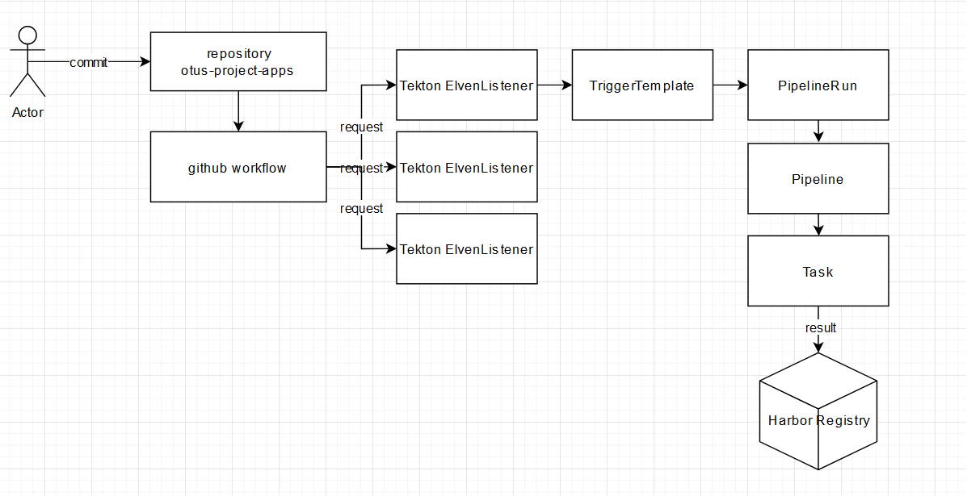
Схема CI/CD проекта

Slide 9
Выводы и планы по развитию
1. | Хотелось бы продолжать развивать проект и внедрить средства оценки качетсва кода, такие как SonarQube и встроить их в CI/CD и Grafana
2. | Когда писал CI на Tekton делал это в первый раз и только под конец понял как это точно должно выглядеть. Можно сделать проще и сильно параметизировать сборку, упросить код.
3. | Безопасность, безопасность и еще раз безопасность. Я делал довольно не безоопасно и есть куда развиваться

Slide 10
Спасибо за внимание!

